Slide 1
Методика прогнозирования баланса трудовых ресурсов
в Санкт-Петербурге
Комитет по труду и занятости населения Санкт-Петербурга
2013 год

Slide 2
Занятые из числа:
постоянного населения
внутренних и внешних трудовых мигрантов
2,772 млн.чел.
ЭКОНОМИЧЕСКИ АКТИВНОЕ НАСЕЛЕНИЕ
(ЭАН)
2,818 млн. чел.
ЗОНА РИСКА РЫНКА ТРУДА
141 тыс. чел.
Серая занятость
Теневая занятость
Безработные МОТ
46 тыс.чел.
ХОЗЯЙСТВУЮЩИЕ СУБЪЕКТЫ
ОКВЭД, ОКДП
Система рабочих мест,
ОКЗ, КПГ-2012
2,878 млн.
Замещенные
2,772 млн.
ЭКОНОМИЧЕСКИ НЕАКТИВНОЕ НАСЕЛЕНИЕ (ЭНАН)
1,114 млн.чел.
ПОТЕНЦИАЛ ЭКОНОМИЧЕСКОЙ АКТИВНОСТИ
250 тыс.чел.
Вакантные
106 тыс.
Потенциал занятости
146 тыс.чел
Потенциал общей безработицы
104 тыс.чел.
Данные на сентябрь 2013 года

Slide 3
Баланс трудовых ресурсов– Баланс рабочих мест
Эмиграция
Естественное выбытие
Первично входящие на РТ
Зарплатная политика
Занятые
РАБОЧАЯ СИЛА
РАБОЧИЕ МЕСТА
Замещенные
Трудосберегающие технологии
Безработные
Потенциал экономической активности
Выпускники системы профессионального образования
Остаточная
Кадровая потребность
Вакантные
Технологический форсайт
Внутренняя трудовая миграция
Миграционная политика
Внешняя трудовая миграция

Slide 4
Структура зоны риска рынка труда
Критическая зона рынка труда (КЗРТ) или зона риска рынка труда 1‑го уровня, состоящая из граждан со среднедушевым доходом в семье (СДДС) ниже прожиточного минимума (ПМ)* , складывается из четырех субзон:
Занятые полный рабочий день, не имеющие дополнительного дохода
(с/з 4)
Работающие в режиме неполной занятости, не имеющие дополнительного дохода
(с/з 3)
Безработные по критериям МОТ, не имеющие официального статуса, готовые приступить к работе и ищущие ее
(с/з 2)
Имеющие официальный статус безработного
(с/з 1)
«Адаптировавшиеся»,
получающие нелегальные
доходы в форме «серой» зарплаты
«Отчаявшиеся»,
полная занятость является формой скрытой безработицы
Часть потенциала экономической активности
* ПМ в 2012 году ─ 7 275 руб. 60 коп.

Slide 5
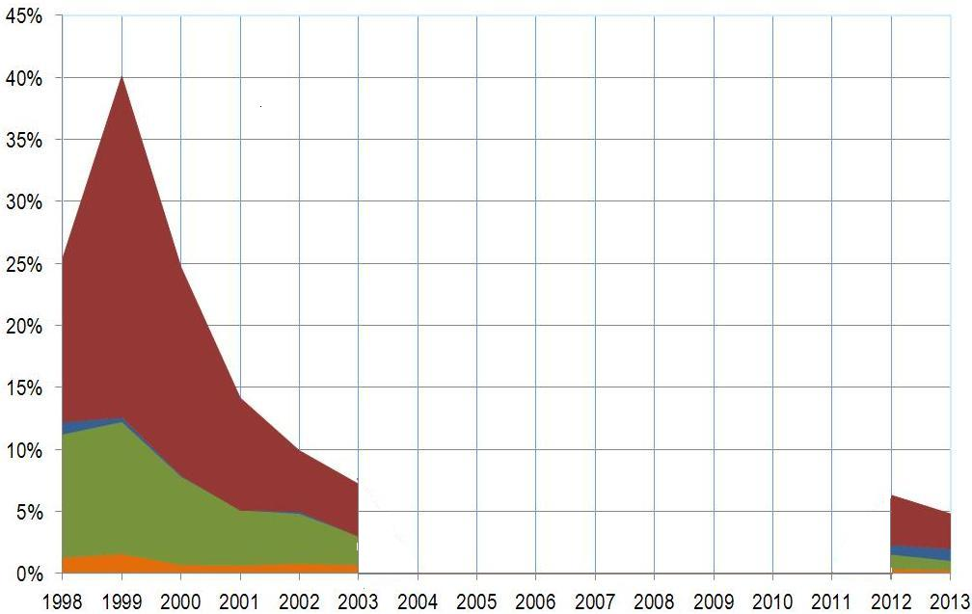
Динамика структуры КЗРТ для Санкт-Петербурга в 1998-2003 гг. и 2013 г. % ЭАН
с/з 4
с/з 3
с/з 2
с/з 1

Slide 6
Оценки уровня экономической активности постоянного населения Санкт-Петербурга без учета компоненты трудовой миграции в сентябре 2013 года

Slide 7
Прогнозирование баланса трудовых ресурсов (БТР)* – основной инструмент государственного регулирования рынка труда
Отдельные центры («точки роста») – города, районы, агломерации
Регионы РФ
Российская Федерация
Федеральные округа
* - в развитие методики Минтруда, утвержденной приказом Минздравсоцразвития РФ от 29.02.2012

Slide 8
Целевая установка НИР - 2012
Разработка технологии прогнозирования баланса трудовых ресурсов, включая воссоздание системы мониторинга рынка труда
Пилотный количественный и структурный прогноз баланса трудовых ресурсов
Разработка количественных и структурных методов оценки потоков регистрируемой миграции и выявления степени их соответствия потребности экономики Санкт-Петербурга в кадрах
Разработка прогнозной оценки возможности покрытия дефицита кадров

Slide 9
Традиционный баланс трудовых ресурсов
Баланс трудовых ресурсов оценивает соотношение численности и основных демографических и отраслевых характеристик (по ОКВЭД):
групп населения, входящего (естественное и механическое движение) в категорию населения трудоспособного возраста
части населения, покидающего эту категорию
Учитывается:
краткосрочная трансформация системы наличных рабочих мест
Ориентация на:
отраслевую структуру производства в дифференциации по видам экономической деятельности (ВЭД) в рамках ОКВЭД, гармонизированного с ОКОНХ
структуру производимой продукции – в соответствии с ОКДП
ОКВЭД – общероссийский классификатор видов экономической деятельности
ОКОНХ – общероссийский классификатор отраслей народного хозяйства
ОКДП – общероссийский классификатор видов экономической деятельности, продукции и услуг

Slide 10
Предлагаемая трактовка баланса трудовых ресурсов
Баланс трудовых ресурсов - инструмент оценки:
соответствия профессионально-квалификационной структуры трудового потенциала региона системе наличных рабочих мест
Потенциала экономической активности населения региона
Возможностей региональной системы профессионального образования, включая ДПО и обучение на производстве, по покрытию кадрового дефицита
Учитывается:
среднесрочная и долгосрочная трансформация региональной системы рабочих мест
Ориентация на:
численности и структуру (по видам трудовой деятельности – ОКЗ, а также по видам экономической деятельности – ВЭД) экономически активной части населения (ЭАН) региона
структурные оценки спроса и предложения на региональном рынке труда в профессионально-квалификационном разрезе
ОКЗ – общероссийский классификатор занятий. (наиболее перспективное средство связи видов трудовой деятельности с профессиональными и образовательными стандартами)

Slide 11
Структура классификатора КПГ-2012*
Макроуровень:
отдельные целевые группы и категории населения (рабочая сила и потенциал ЭАН)
отдельные целевые группы и категории производств (виды экономической деятельности, экономические кластеры и т.п.).
Микроуровень:
профессии-специальности
профессиональные группы
профессионально-квалификационная структура рабочих мест
трудоизбыточные и трудонедостаточные сегменты рынка труда
* Классификатор разработан в рамках НИР-2012, выполненной по заказу КТЗН СПб

Slide 12
Макрогруппы классификатора КПГ-2012
Руководители
Специалисты не руководители с высшим образованием (ВО)
Специалисты со средним профессиональным образованием (СПО)
Технические служащие
Квалифицированные рабочие отраслевых технологических специальностей
Квалифицированные рабочие сквозных специальностей
Неквалифицированные рабочие

Slide 13
«Баланс» детализации и агрегированности предлагаемой профессионально-квалификационной структуры (ПКС)
Достаточная детализация ПКС:
целевое формирование «отрядов» рабочей силы для замещения рабочих мест в соответствии с потребностями развития приоритетных экономических кластеров
Достаточная агрегированность ПКС:
«оперирование» достаточно «крупными», статистически значимыми профессиональными группами, обладающими свойствами профессиональной однородности на основе принципа «образовательной эластичности»*
*«Образовательная эластичность»: в одну профессиональную группу объединяются профессии, которые могут трансформироваться друг в друга с помощью достаточно простых процедур профессиональной подготовки, включая профессиональную адаптацию на рабочем месте и т.п.

Slide 14
Соотношение спроса и предложения на рынке труда Санкт-Петербурга в 2012 году
Данные НИР-2012, выполненной по заказу КТЗН СПб

Slide 15
Покрытие кадрового дефицита приоритетных направлений экономики Санкт-Петербурга городской системой СПО в 2012 году
Данные НИР-2012, выполненной по заказу КТЗН СПб

Slide 16
Соотношение структуры выпуска учреждений СПО и потребностей рынка труда Санкт-Петербурга в 2012 году
Данные НИР-2012, выполненной по заказу КТЗН СПб

Slide 17
Соотношение структуры выпуска учреждений СПО, миграционных квот и потребностей рынка труда Санкт-Петербурга в 2012 году
Данные НИР-2012, выполненной по заказу КТЗН СПб

Slide 18
Спасибо за внимание!
Комитет по труду и занятости населения Санкт-Петербурга 2013 г.

